Slide 1
§5.2 矩阵可对角化的条件
一、矩阵对角化的概念
二、矩阵对角化的条件

Slide 2

一、矩阵对角化的概念
1. 矩阵可对角化的定义
(1)定义
即n 阶矩阵A通过相似变换化成对角阵.

Slide 3


二、矩阵对角化的条件
1. 矩阵可对角化的条件
(1)
证明 必要性

Slide 4
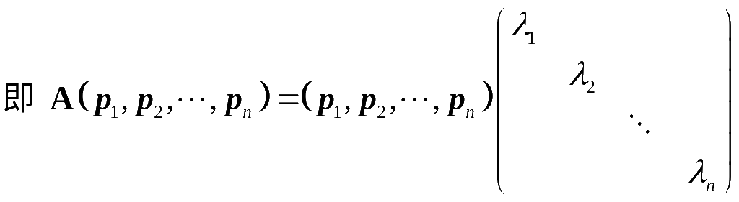
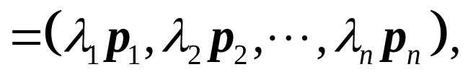

Slide 5
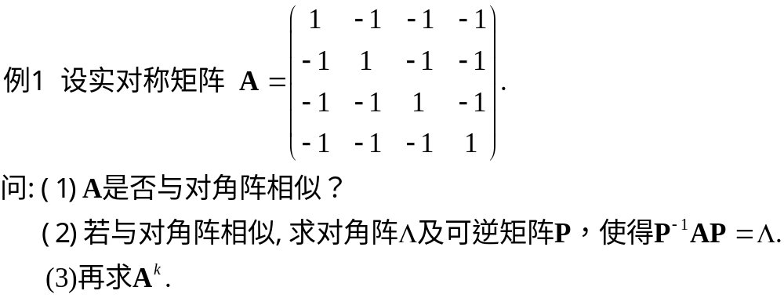

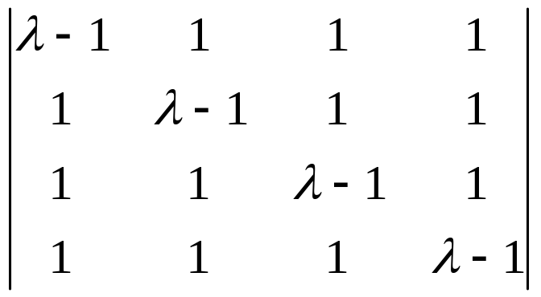
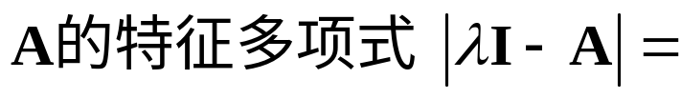

Slide 6
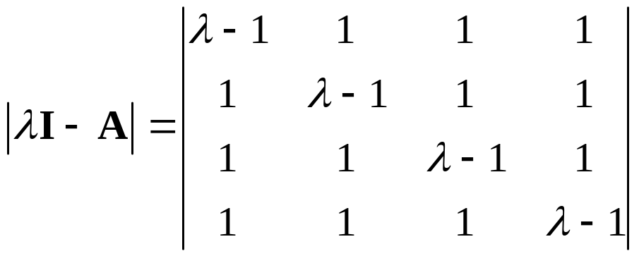
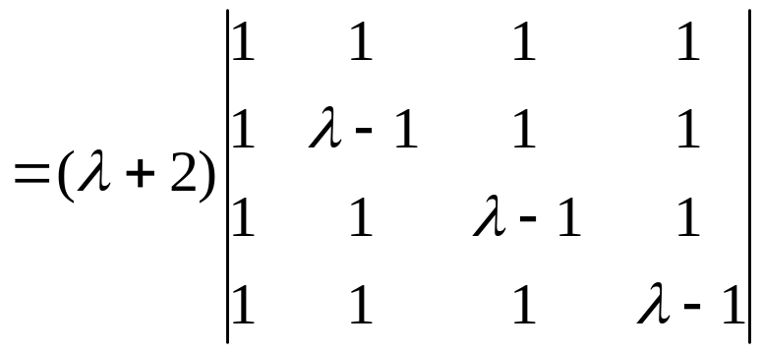
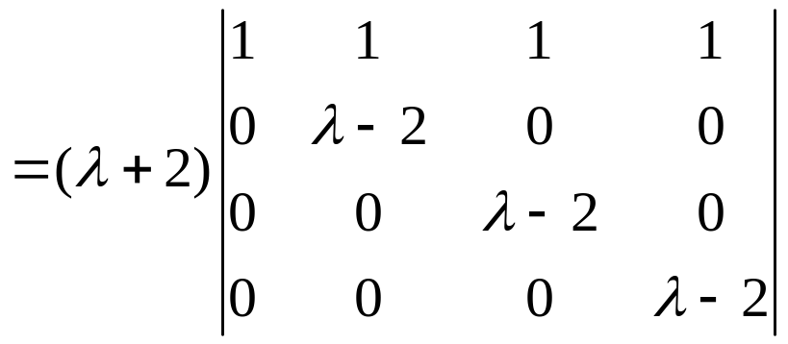


Slide 7
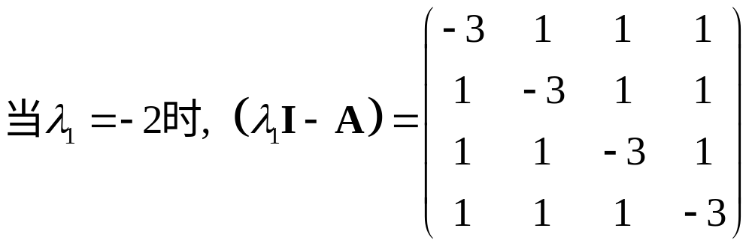
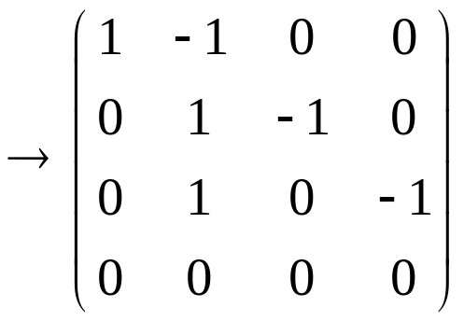
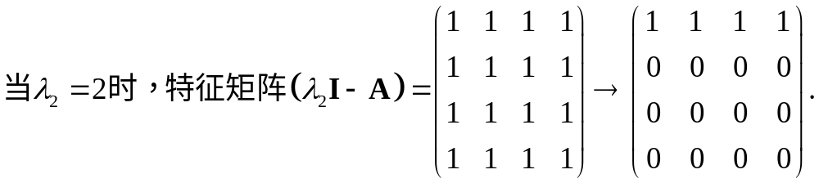
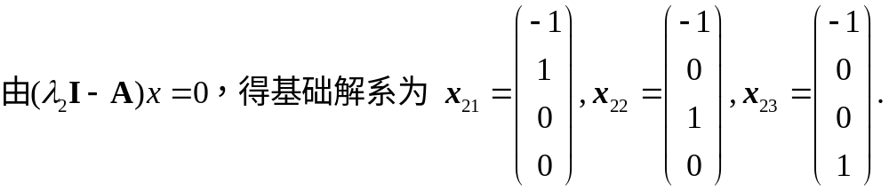

Slide 8
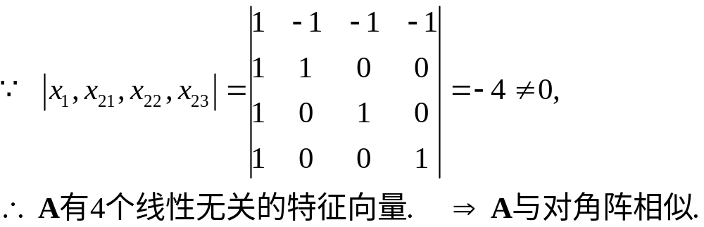
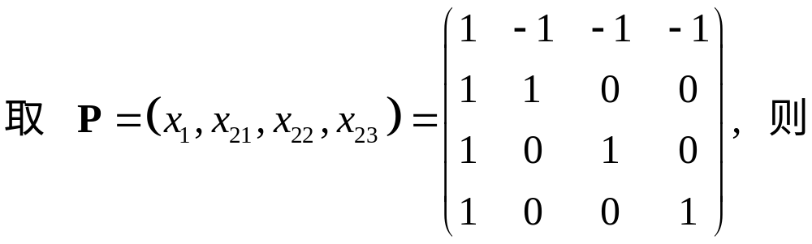
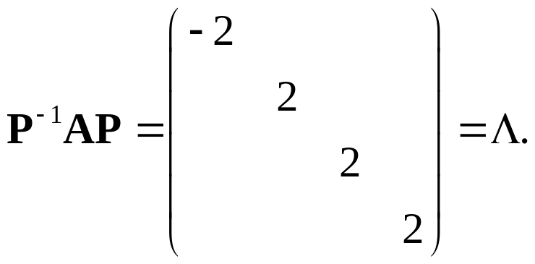


Slide 9
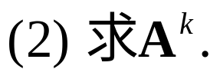

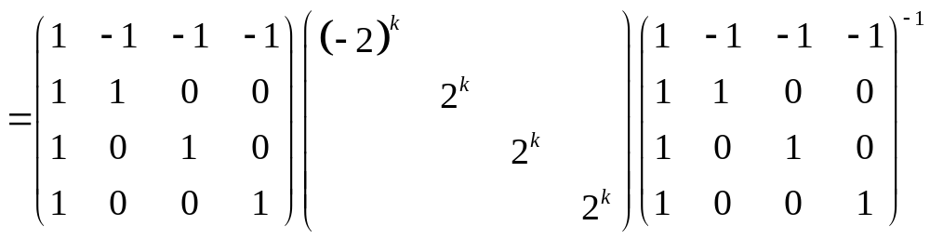
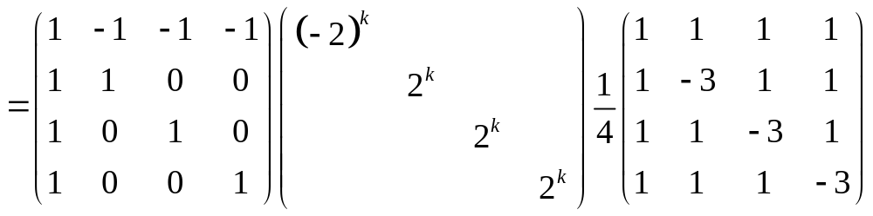
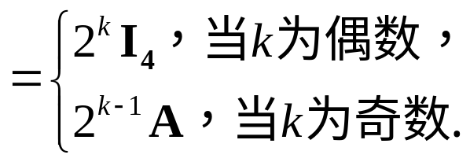

Slide 10


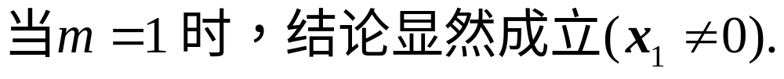
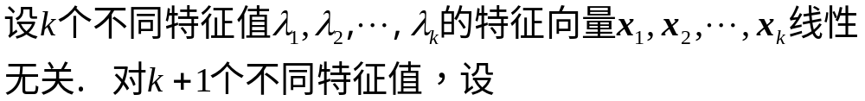
(2)
证明 数学归纳法

Slide 11
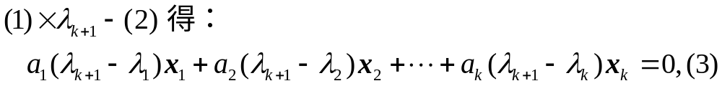
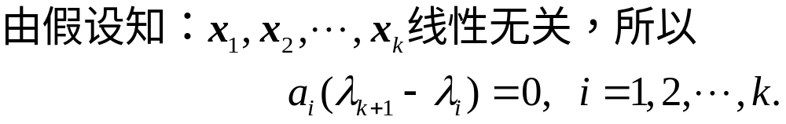
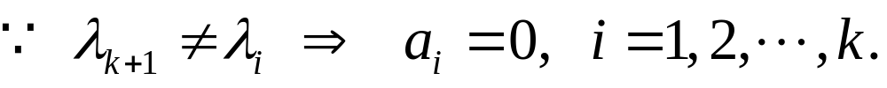
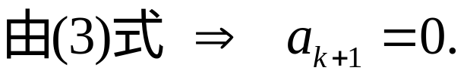

Slide 12
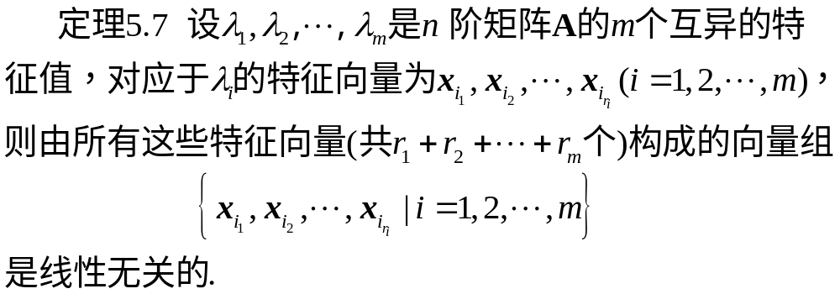
推论：若n矩阵A有n个互不相同的特征值，则A与对
角阵相似.
注：推论只是矩阵可对角化的充分条件, 其逆不成立.
(3)
证明略

Slide 13
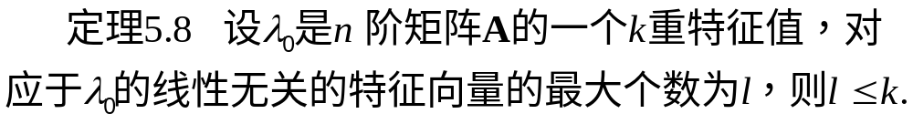
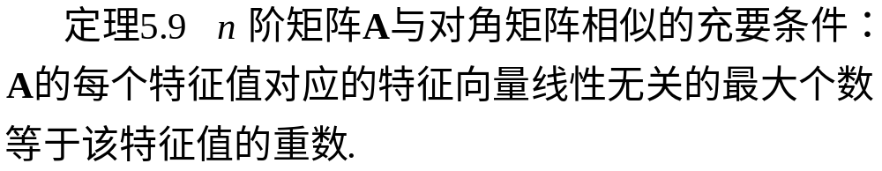
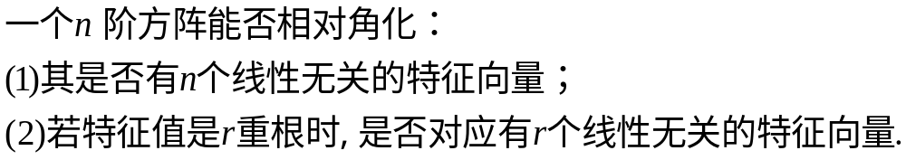
2. 有重根时矩阵对角化的条件
(1)
(2)
证略.

Slide 14
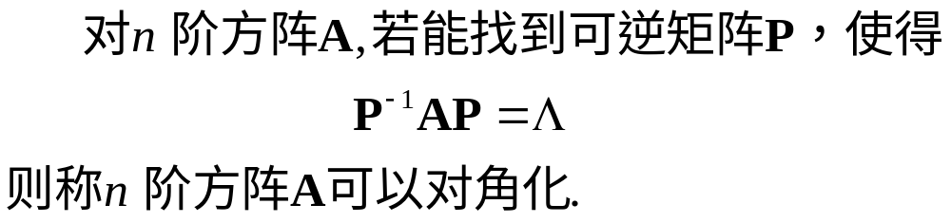
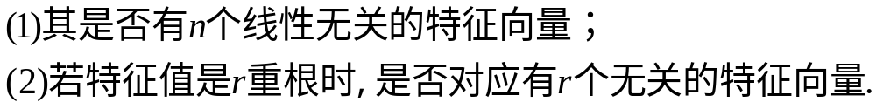
小 结
1. 矩阵对角化的概念：
2. 矩阵对角化的条件：

Slide 15
§5.3 实对称矩阵的对角化
一、复矩阵与共轭矩阵
二、实对称矩阵的特征值和特征向量
三、实对称矩阵的对角化

Slide 16
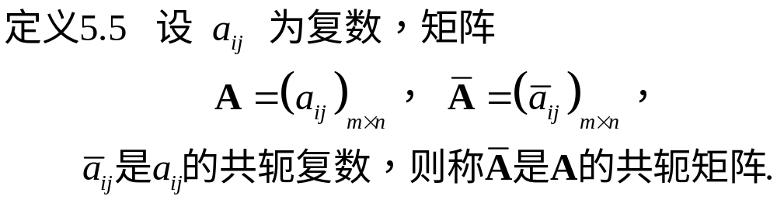
一、复矩阵与共轭矩阵
1. 复矩阵、复向量和共轭矩阵

Slide 17
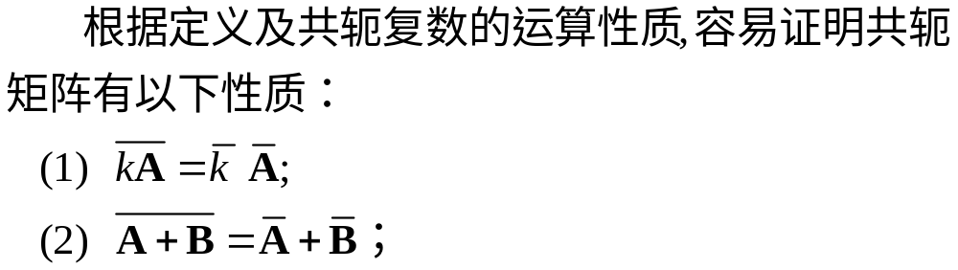
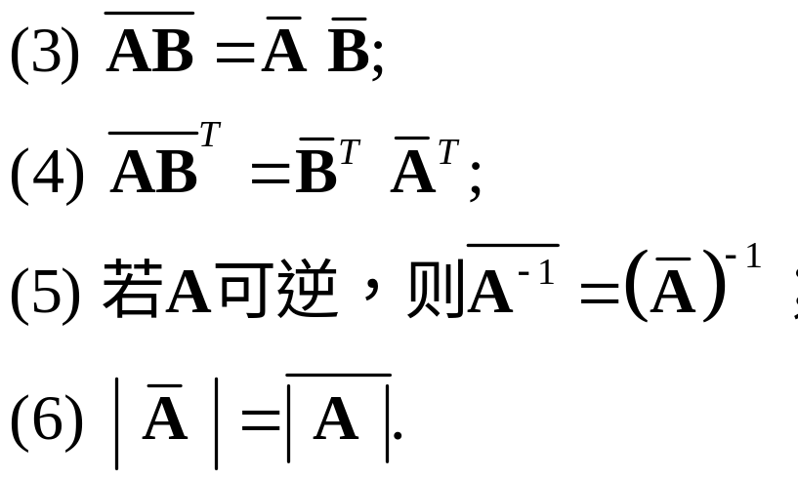
2. 共轭矩阵的性质

Slide 18

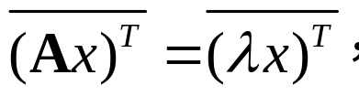
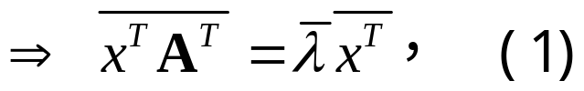


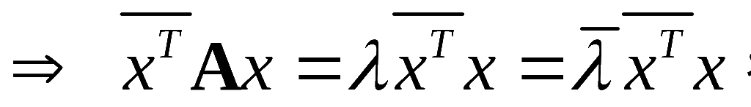
二、 实对称矩阵的特征值和特征向量
1. 实对称矩阵的特征值
即n阶实方阵一定有n个实的特征值.

Slide 19

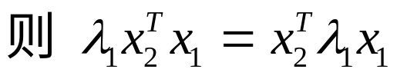
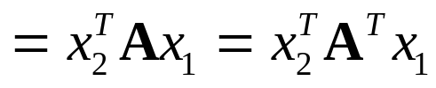
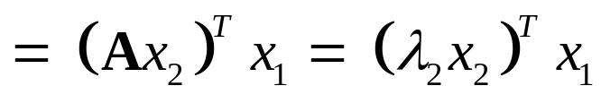
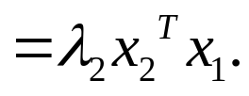
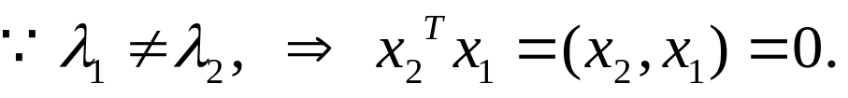
2. 实对称矩阵的特征向量的性质

Slide 20
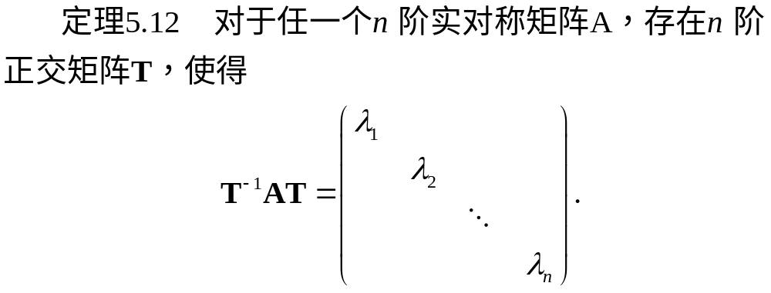
三、 实对称矩阵的对角化
1. 实对称矩阵都可以对角化
证略.

Slide 21
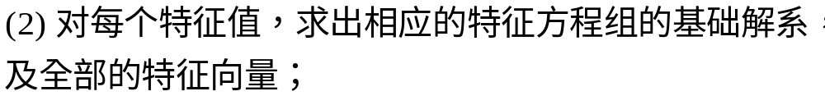
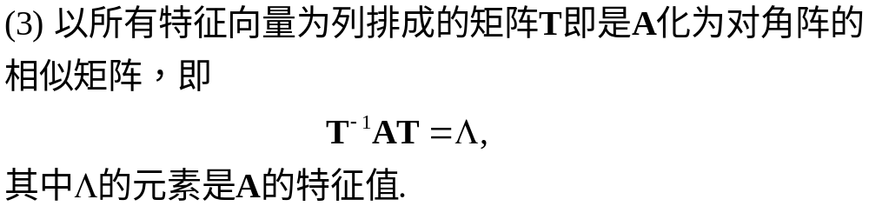
2. 实对称矩阵对角化的方法

Slide 22
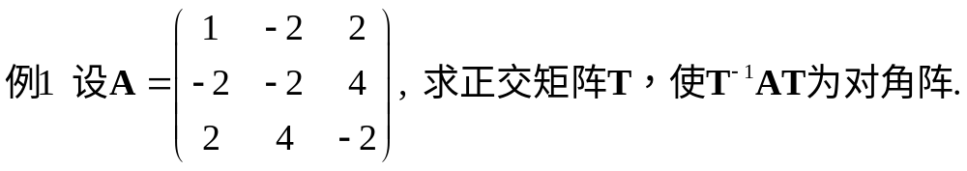
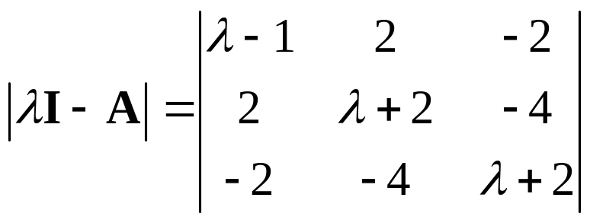
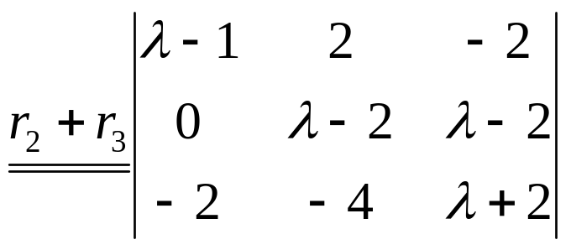
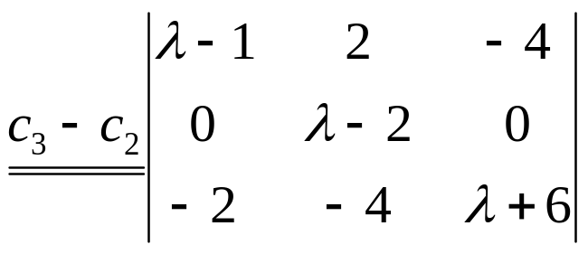
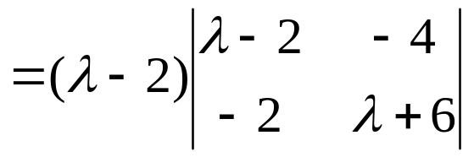



Slide 23




Slide 24





Slide 25




Slide 26

小 结
1. 复矩阵与共轭矩阵的定义与性质；
2. 实对称矩阵的特征值与特征向量；
若A是n阶实对称矩阵，则有：
3. 实对称矩阵对角化的方法.
作业，
P249 19，24(3)

